Slide 1
Проектно-исследовательская работа как средство экологического образования и формирования экологической культуры учащихся
Репина Елена Юрьевна,
учитель начальных классов
МБОУ Гимназия №46 г. Кирова

Slide 2
Курс внеурочной деятельности «Калейдоскоп моих проектов»
Цель курса:
формирование знаний и представлений об
окружающем мире на основе овладения навыками
исследовательской и проектной деятельности и
приобретение позитивного социального опыта.
Программа курса состоит из двух разделов:
Раздел 1. Теоретические основы проектно-исследовательской деятельности.
Раздел 2. Практика проектно-исследовательской деятельности.

Slide 3
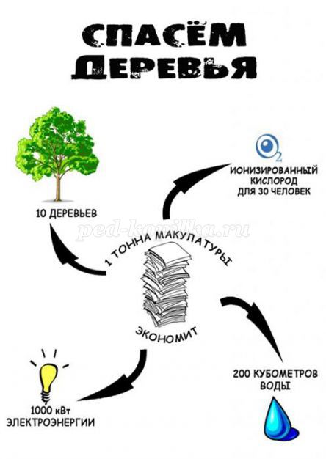
Исследование экологической целесообразности вторичного использования бумаги
Цель исследовательской работы:
доказать учащимся необходимость сбора бумаги для вторичной переработки.

Slide 4
План проведения социальной акции
Разработка и оформление рекламного стенда или плаката.
Проведение классных часов по материалам проведённой исследовательской работы.
Организация сотрудничества с фирмой, которая занимается сбором вторсырья.
Создание и распространение листовок о проведении обще гимназической акции по сбору макулатуры «Дадим бумаге вторую жизнь!».
Покупка литературы на вырученные деньги.

Slide 6
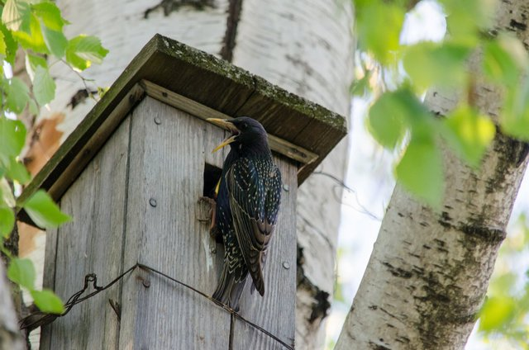
Исследование взаимодействия людей и птиц в борьбе с насекомыми – вредителями садов и огородов
Цель исследовательской работы:
доказать, что птицы приносят реальную помощь людям, поэтому целесообразно привлекать их для борьбы с вредными насекомым, развешивая птичьи домики.

Slide 7
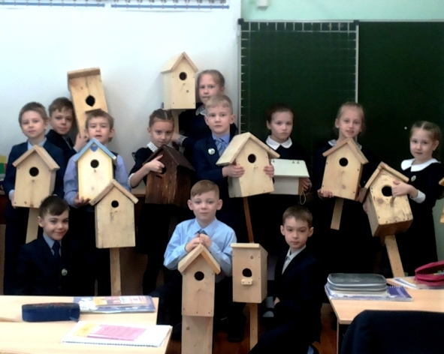
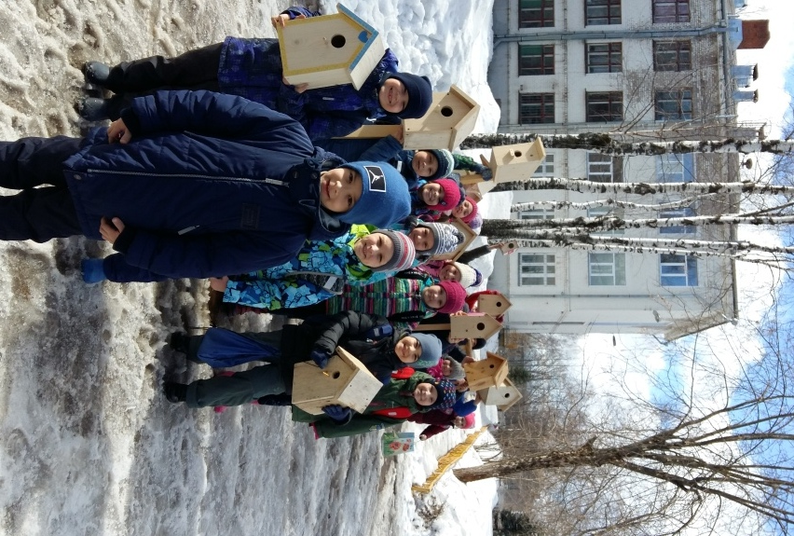
Социальная акция «Добро пожаловать, друзья!»

Slide 8
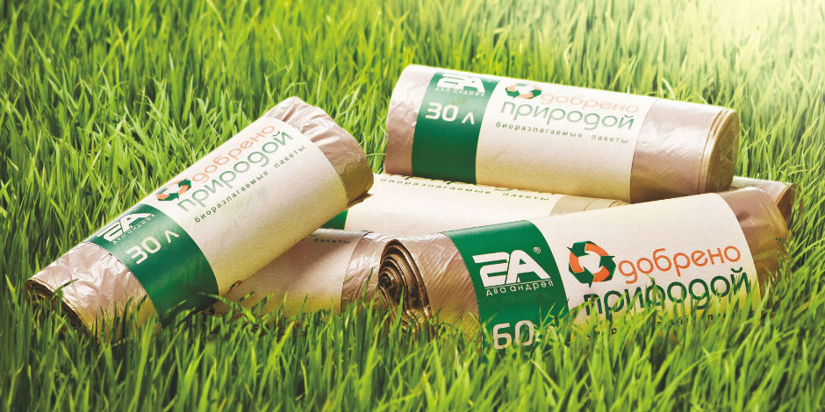
Исследование экологической целесообразности использования биоразлагаемых проектов
Цель исследовательской работы:
популяризация использования биоразлагаемых пакетов.

Slide 9
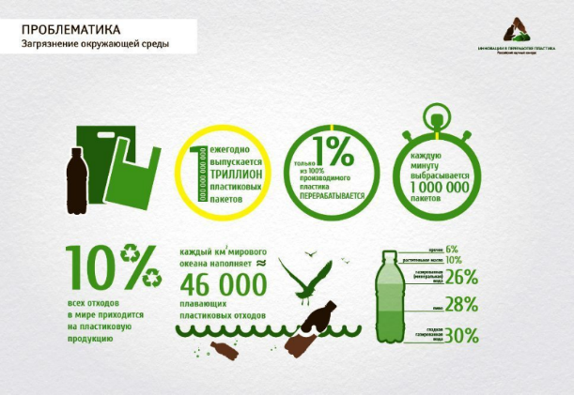
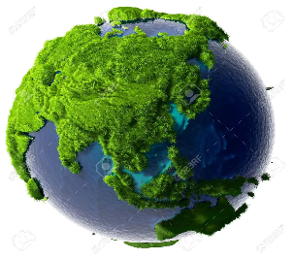
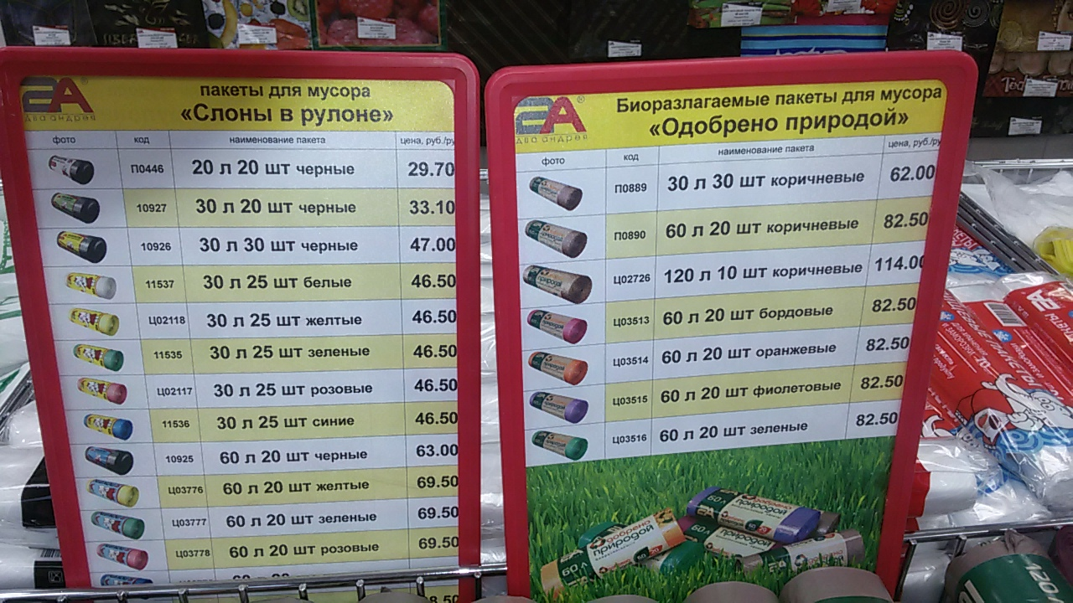
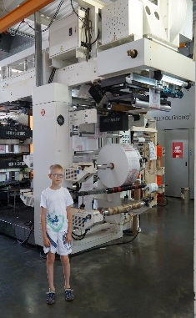
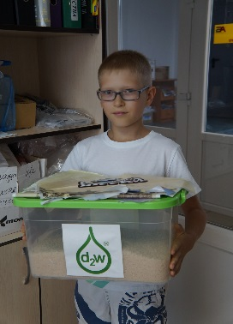
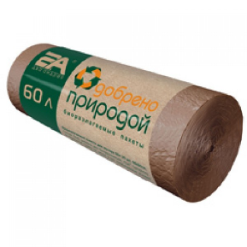
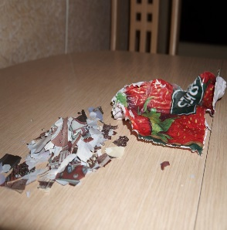
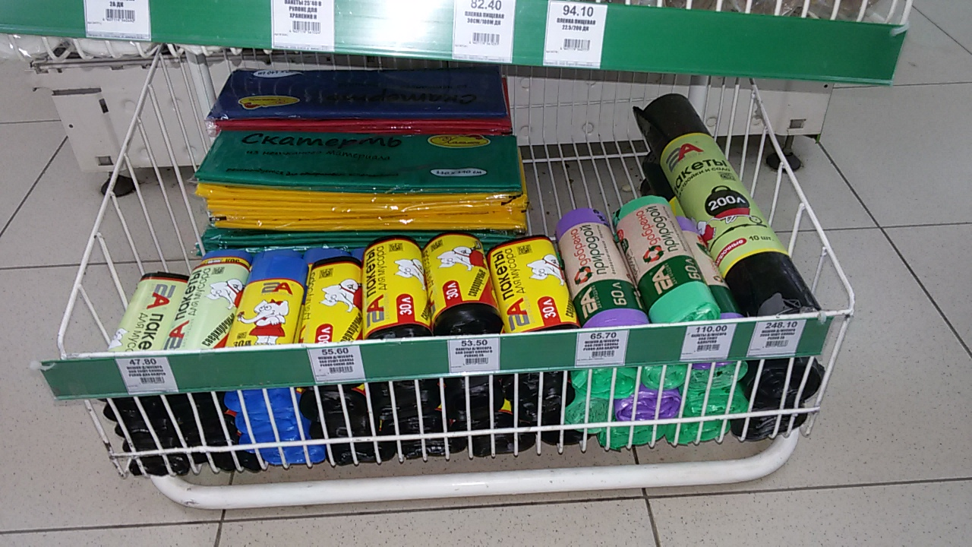
Будущее начинается сегодня Экологическая целесообразность использования биоразлагаемых пакетов
Утилизация полиэтиленовых пакетов
на свалке
Ежедневно мы пользуемся полиэтиленовыми пакетами и смело выбрасываем их, не задумываясь о том, что срок их разложения - около 200 лет.
Использование биоразлагаемых пакетов позволяет исключить значительное число проблем загрязнения окружающей среды.
Проблема, как всегда, в деньгах — сегодня биоразлагаемые пакеты стоят в 1,5 раза дороже, чем их аналоги.
Давайте вместе начнем пользоваться биоразлагаемыми пакетами и поможем сохранить природу!
Осознание той реальной цены, которую человечество должно платить за сохранение среды своего обитания, приведёт к переходу на более дорогие, но более экологичные материалы.
Специальная биодобавка
Производство биоразлагаемых пакетов не требует много воды и электроэнергии и может быть построено в любом месте.
Экспериментальным путём в домашних условиях была доказана правдивость быстрого разложения биоразлагаемых пакетов.

